Slide 1
3
5
1
مراجعة
الدرس 4
الدرس 3
الدرس 2
الدرس 1

Slide 2






أيقونات توجيهية
توجيهات الأستاذ(ة)
تعيين تلميذ للإجابة
المرور بين الصفوف
عرض فيديو
المرور للشريحة الموالية بعد عرض الفيديو
العمل في ثنائيات

Slide 3
برمجة الأسبوع الأول
(ة)خاص بالأستاذ
الدرس 2
الدرس 1
الدرس 1
اَلْمِبْيانُ بِالصُّوَرِ: قِراءَةٌ وَتَفْسِيرٌ (2)
اَلْمِبْيانُ بِالصُّوَرِ: قِراءَةٌ وَتَأْويلٌ (1)
اَلأَعدادُ مِن 0 إِلى 999 (مراجعة المستلزمات)
الدرس 4
الدرس 3
حَلُّ مَسَائِلَ الْبَحْثِ عَنِ التَّحَوُّلِ
تَحْويلُ جَدْوَلٍ إِلى مِبْيانِ بِالصُّوَرِ
المراجعة
مُراجَعَةُ دُروسِ الأُسبوعِ الْأَوَّلِ

Slide 4
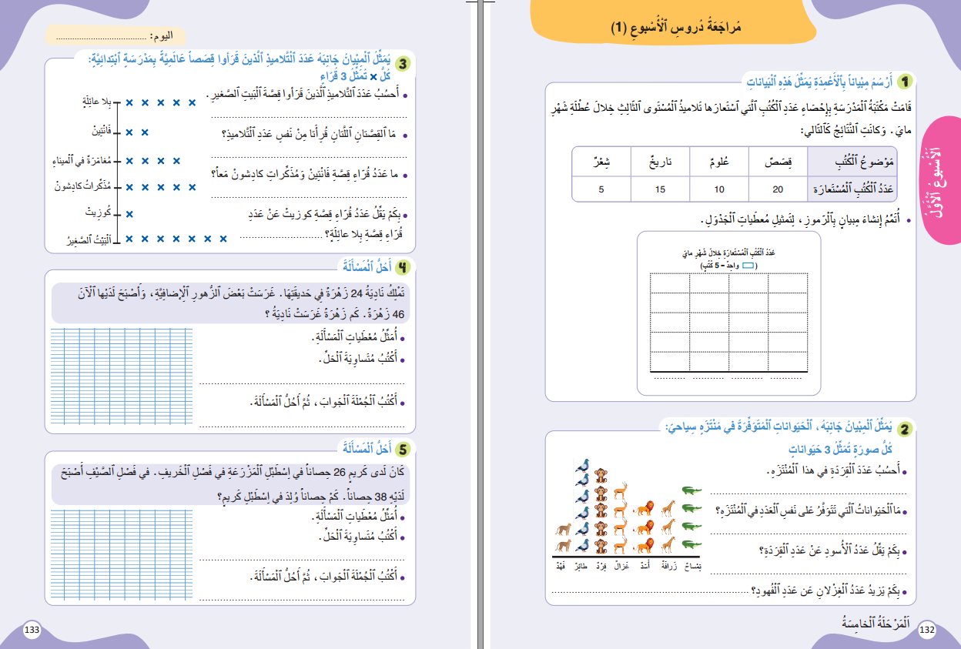
حصة اليوم
(ة)خاص بالأستاذ
مراجعة دروس الأسبوع (1)

Slide 5
تدابير حصة مراجعة دروس الأسبوع
(ة)خاص بالأستاذ
مراجعة كل درس تتم عبر المراحل التالية :
رائز التحقق من الهدف الرئيسي للدرس
احتساب نسبة التحكم
أكبر من 80%
أقل من 80%
المرور مباشرة للتدرب على الكراسة
إعادة عرض شريط النمذجة
إنجاز نشاط مراجعة الدرس على الكراسة

Slide 6

(ة)خاص بالأستاذ
مراحل الدرس
1
افتتاح الدرس
1
5
1
2
  مراجعة الدرس 1
10
1
3
  مراجعة الدرس 2
10
1
4
  مراجعة الدرس 3
1
10
1
5
  مراجعة الدرس 4
15
1
6
اختتام الدرس
5

Slide 7
(ة)خاص بالأستاذ
عند نهاية الحصة
على الأقل 80% من المتعلمين سيكونون قادرين على:
قراءة وتأويل بيانات مبيان بالرموز أو الصور؛
تحويل معطيات جدول إلى مبيان بالرموز أو الصور؛
حَلِّ مَسائِل الْبَحْثِ عَنِ التَّحَوُّلِ باستِخدامِ نَمُوذَجِ الْأَشْرِطَةِ.

Slide 8




مرحباً سنراجع دروس الأسبوع مع مجد وندى

Slide 9


(ة)خاص بالأستاذ
افتتاح الدرس
1
حساب ذهني

Slide 10



نبدأ حصتنا بنشاط الحساب الذهني. خذوا كراسات الحساب الذهني، على الصفحة 23

Slide 11

لديكم دقيقة واحدة لتنجزوا عمليات القسمة على السطر. دوّنوا النتيجة فقط في دفاتركم.
A
42 ÷ 7 =
مِثالٌ :
A
6
اُكْتُبواْ في دَفاتِرِكُمْ:

Slide 12
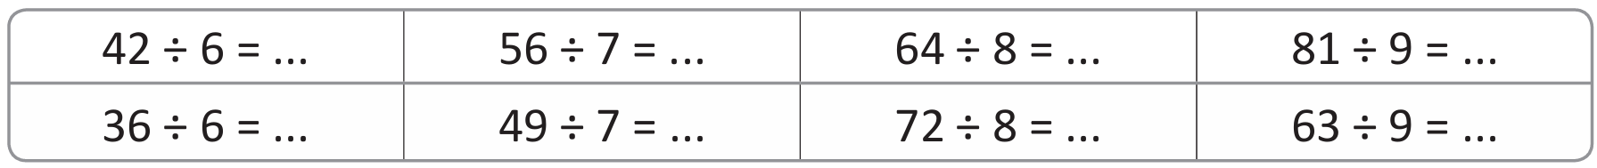

عرض فيديو الحساب الذهني

Slide 13
صححوا
7
8
8
9
6
7
9
7

Slide 14
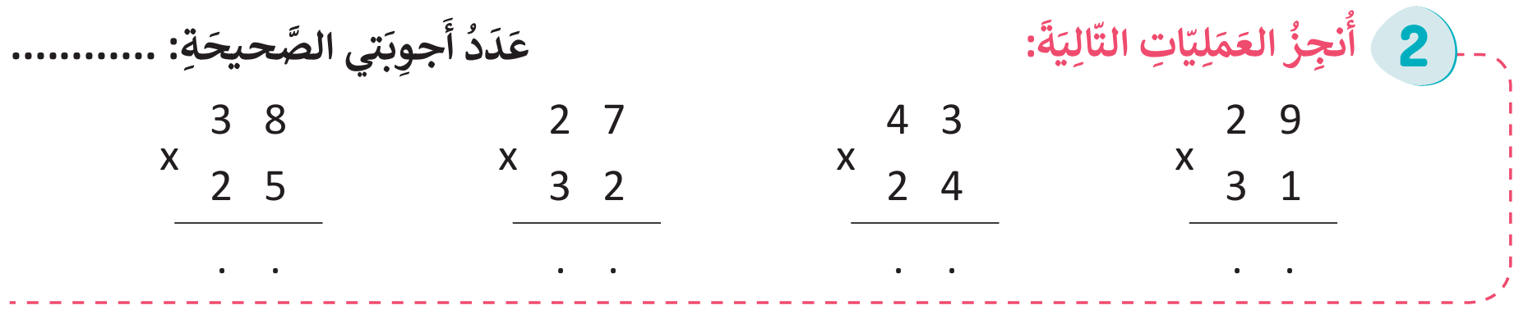
انتبهوا جيدا! أكملوا في المنزل النشاط الأخير من الصفحة 23. سنصححه في الحصة القادمة.

Slide 15
(ة)خاص بالأستاذ
مراجعة الدرس 1
2
تحويل معطيات جدول إلى مبيان بالرموز أو الصور
1

Slide 16

خذوا الالواح

Slide 17
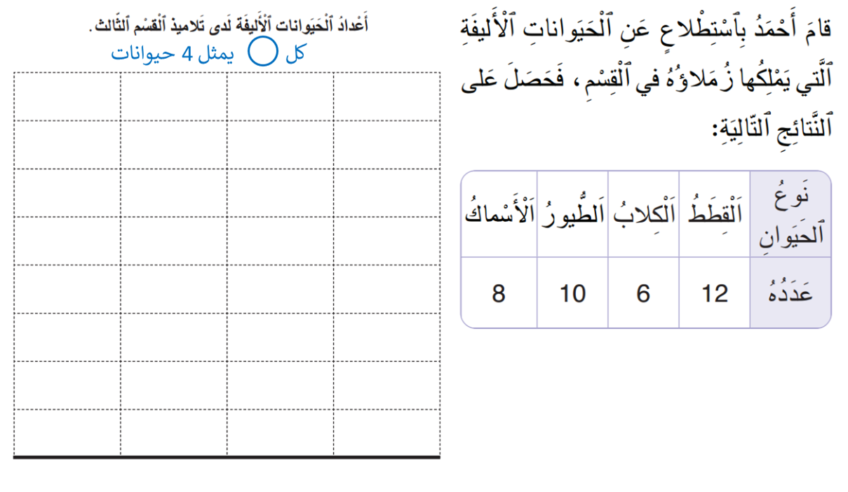
مثلوا، على ألواحكم، معطيات الجدول التالي على مبيان بالرموز:

Slide 18
ارفعوا الالواح

Slide 19

من يقوم إلى السبورة، ليشرح لنا كيف نمثل المعطى الأول؟ الثاني؟ ... الرابع؟

Slide 20
صححوا: يجب أن تحصلوا على نفس التمثيل.
القطط
الكلاب
الطيور
الأسماك

Slide 21
خذوا الكراسة، الصفحة 132.

Slide 22
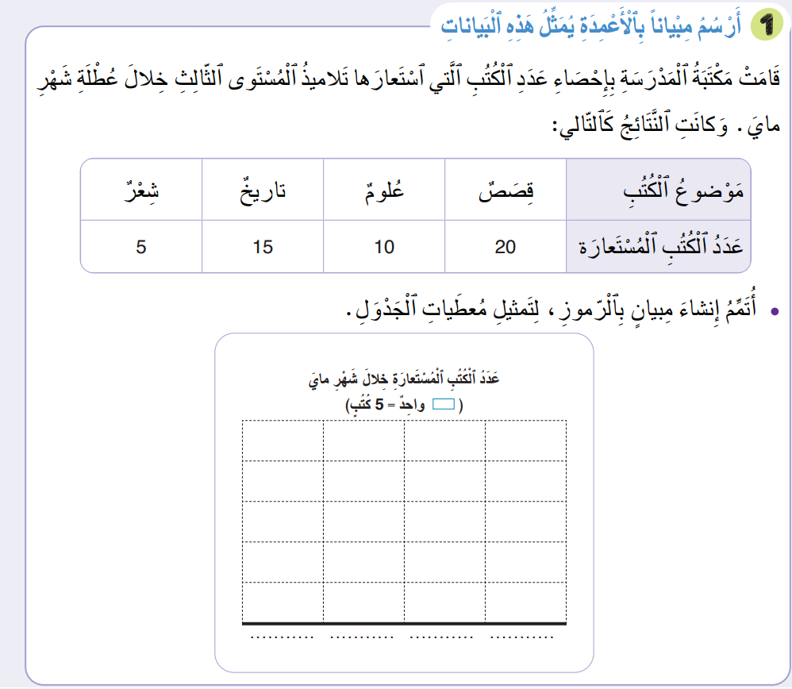
لديكم 4 دقائق لإنجاز التمرين الأول، سأمر بين الصفوف لمساعدتكم.
4

Slide 23
صححوا، لديكم دقيقة واحدة.
1
قصص
علوم
تاريخ
شعر

Slide 24
(ة)خاص بالأستاذ
مراجعة الدرس 2
3
قراءة وتأويل بيانات مبيان بالرموز أو الصور
1

Slide 25
خذوا الالواح

Slide 26
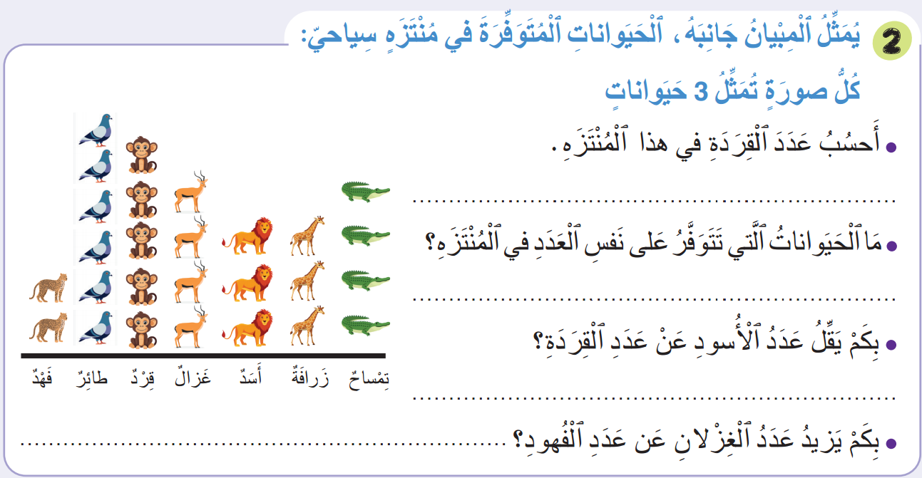
الآن، ادرسوا المبيان التالي، ثم حددوا عَدَدَ الْقِرَدَةِ في هذا الْمُنْتَزَهِ:

Slide 27
ارفعوا الالواح

Slide 28
من يقوم إلى السبورة، ليشرح لنا كيف توصل إلى الجواب؟

Slide 29
صححوا : عدد الْقِرَدَةِ في الْمُنْتَزَهِ هو 15 = 5 × 3.
3 × 5 = 15

Slide 30
حددوا، على ألواحكم، الْحَيَوانات الَّتي تَتَوَفَّرُ بِنَفسِ الْعَدَدِ في الْمُنْتَزَهِ:
3 × 5 = 15

Slide 31
ارفعوا الالواح

Slide 32
من يقوم إلى السبورة، ليشرح لنا كيف توصل إلى الجواب؟
3 × 5 = 15

Slide 33
صححوا: اَلْحَيَواناتُ الَّتي بِنَفسِ الْعَدَدِ في الْمُنْتَزَهِ هي الزرافات والأسود أو الغزلان والتماسيح:
3 × 5 = 15
الزرافات والأسود أو الغزلان والتماسيح

Slide 34
حددوا، على ألواحكم، بِكَم يقل عَدَدُ الأسود عن عَدَد القردة؟
3 × 5 = 15
الزرافات والأسود أو الغزلان والتماسيح

Slide 35
ارفعوا الالواح

Slide 36
من يقوم إلى السبورة، ليشرح لنا كيف توصل إلى الجواب؟
3 × 5 = 15
الزرافات والأسود أو الغزلان والتماسيح

Slide 37
صححوا، يقل عَدَدُ الأسود عن عَدَد القردة بِـ : 6 = 3 × ( 3 – 5 ).
3 × 5 = 15
الزرافات والأسود أو الغزلان والتماسيح
( 5 – 3 ) × 3 = 6

Slide 38
خذوا الكراسة، الصفحة 133.

Slide 39
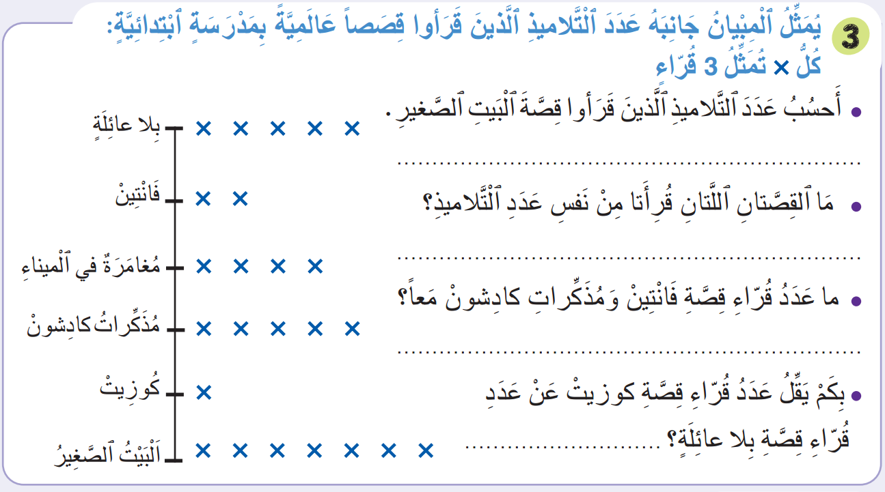
لديكم 5 دقائق للإنجاز، سأمر بين الصفوف لمساعدتكم.
5

Slide 40
صححوا، لديكم دقيقتان.
2
7 × 3 = 21
بلا عائلة و مذكرات كادشون
(2 + 5 ) × 3 = 21
(5 - 1 ) × 3 = 12

Slide 41
(ة)خاص بالأستاذ
مراجعة الدرس 4
5
حَلُّ مَسائِل الْبَحْثِ عَنِ التحول
1

Slide 42
خذوا الالواح

Slide 43
من يقوم إلى السبورة ليقرأ المسألة التالية؟
تَمْلِكُ نَادِيَةُ 24 زَهْرَةَ في حَديقَتِهَا. غَرَسَتْ بَعْضَ الزُّهورِ الْإضافِيَّةِ، وَأَصْبَحَ لَدَيْها الآنَ 46 زَهْرَةً. کَم زَهْرَةَ غَرَسَتْ نَادِیَةُ؟

Slide 44
أغمضوا أعينكم ثم تخيلوا شريط أحداث المسألة.
تَمْلِكُ نَادِيَةُ 24 زَهْرَةَ في حَديقَتِهَا. غَرَسَتْ بَعْضَ الزُّهورِ الْإضافِيَّةِ، وَأَصْبَحَ لَدَيْها الآنَ 46 زَهْرَةً. کَم زَهْرَةَ غَرَسَتْ نَادِیَةُ؟

Slide 45
مثلوا، على ألواحكم، معطيات هذه المسألة.
تَمْلِكُ نَادِيَةُ 24 زَهْرَةَ في حَديقَتِهَا. غَرَسَتْ بَعْضَ الزُّهورِ الْإضافِيَّةِ، وَأَصْبَحَ لَدَيْها الآنَ 46 زَهْرَةً. کَم زَهْرَةَ غَرَسَتْ نَادِیَةُ؟

Slide 46
ارفعوا الالواح

Slide 47
من يقوم إلى السبورة ليتم تمثيل معطيات المسألة على النموذج؟
تَمْلِكُ نَادِيَةُ 24 زَهْرَةَ في حَديقَتِهَا. غَرَسَتْ بَعْضَ الزُّهورِ الْإضافِيَّةِ، وَأَصْبَحَ لَدَيْها الآنَ 46 زَهْرَةً. کَم زَهْرَةَ غَرَسَتْ نَادِیَةُ؟

Slide 48
صححوا.
46
24 | ?

Slide 49
اكتبوا، على ألواحكم، متساوية الحل المناسبة للنموذج.
46
24 | ?

Slide 50
ارفعوا الالواح

Slide 51
من يقوم إلى السبورة ليكتب المتساوية المناسبة لنموذج الأشرطة؟
46
24 | ?

Slide 52
صححوا: متساوية حل المسألة هي:
46
24 | ?
46 - 24 = 22

Slide 53
خذوا الكراسة، الصفحة 133.

Slide 54
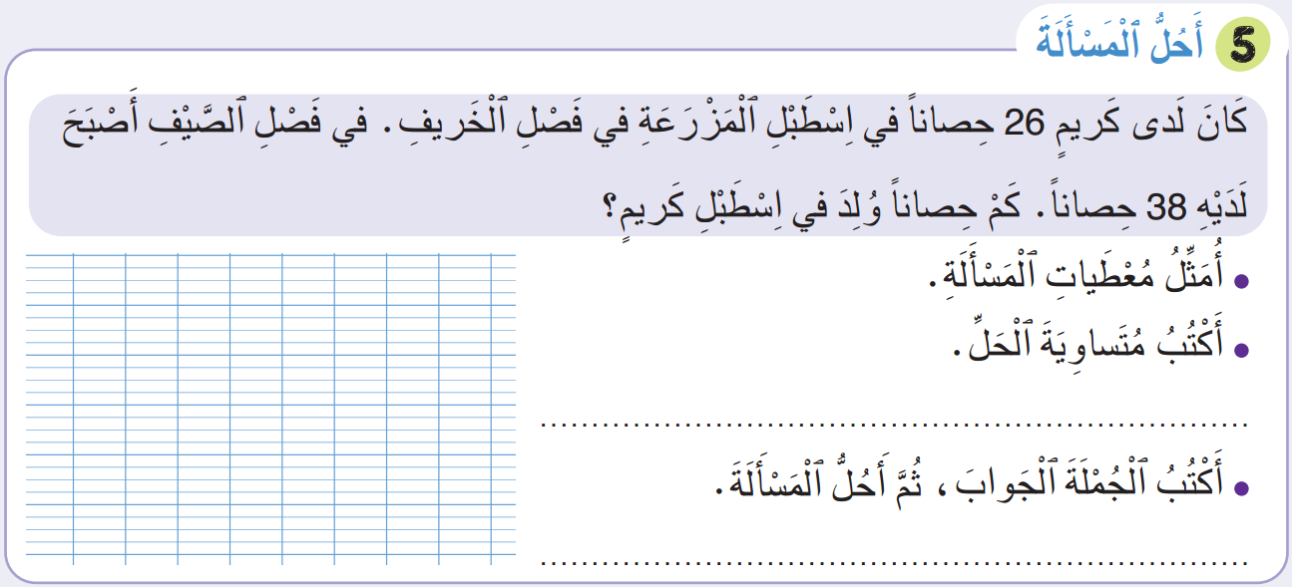
لديكم 5 دقائق لحل هذه المسألة، سأمر بين الصفوف لمساعدتكم.
5

Slide 55
صححوا، لديكم دقيقتان.
2
38
38 – 26 = 12
26 | ?
عدد الأحصنة التي ولدت في اسطبل كريم هو 12

Slide 56
(ة)خاص بالأستاذ
اختتام الدرس
6

Slide 57
انتبهوا جيدا! أكملوا في المنزل الأنشطة التي لم نقم بإنجازها في الصفحتين 132 و133.

Slide 58


إلى اللقاء. في الحصة القادمة، سنقوم بتصحيح الأنشطة المنجزة في المنزل.

Slide 59

(ة)خاص بالأستاذ
بناء على إنجازات المتعلمين خلال الممارسة المستقلة
ما تقديرك لنسبة التحكم في هدف الدرس؟
تسجل النسبة على صفحة اليوم من مذكرة الأستاذ.

